Slide 1

第15章 脚本化文档
Notes:
客户端JavaScript的存在使得静态的HTML文档变成了交互式的Web应用。脚本化Web页面内容是JavaScript的核心目标。本章将阐述它是怎么做到的。

Slide 2
概述
本章分为9部分
15.1： DOM概览
15.2：文档结构
15.3：选取文档元素
15.4：属性
15.5：元素的内容
15.6：创建，插入和删除节点
15.7：文档和元素的几何形状和滚动
15.8 ：HTML表单
15.9 ：其他文档特性

Slide 3
15.1 DOM概览

Slide 4
DOM
DOM 是一项 W3C (World Wide Web Consortium) 标准。DOM 定义了访问文档的标准：“W3C 文档对象模型（DOM）是中立于平台和语言的接口，它允许程序和脚本动态地访问、更新文档的内容、结构和样式。”
W3C DOM 标准被分为 3 个不同的部分：
Core DOM - 所有文档类型的标准模型
XML DOM - XML 文档的标准模型
HTML DOM - HTML 文档的标准模型
Notes:
13,14章解释了每一个Web浏览器窗口，标签和框架由一个Window对象所表示。每个Window对象有一个document属性引用了Document对象。Document对象表示窗口的内容。尽管如此Document对象并非独立的，它是一个巨大的API的核心对象。叫做文档对象模型（Document Object Modle,DOM）。

Slide 5
15.2文档结构
Notes:
一旦从文档中选取一个元素，有时需要查找文档中与之在结构上相关的部分。文档从概念上可以看做是一棵节点对象树，本章开头有举过例子。

Slide 6
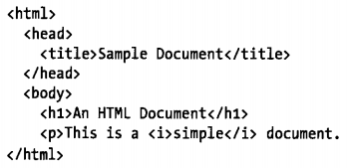
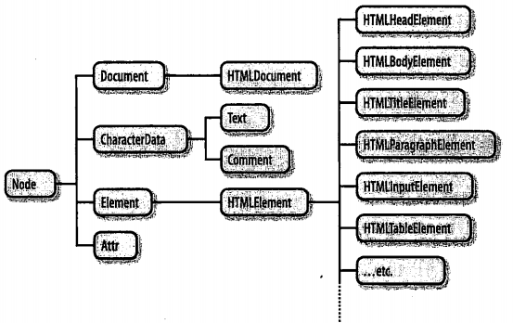
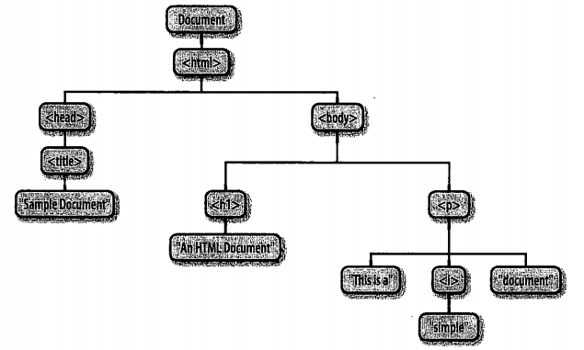
HTML DOM
Notes:
右上角是一个简单的HTML文档，下面是这个文档的树状图。
Comment节点代表注释，Text是文本节点。Attr是属性节点，但是现在已经不用了。

Slide 7
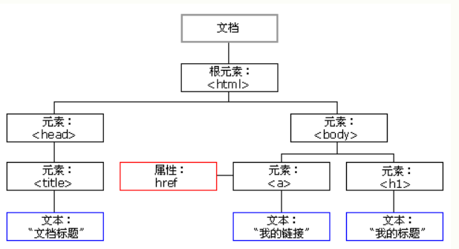
作为节点树的文档
Node定义了以下重要的属性:
parentNode:该节点的父节点。
childNodes只读的类数组对象，它是该节点的子节点的实时表示。
firstChild,lastChild：该节点的子节点中的第一个和最后一个，如果没有子节点则为null。nextSibling,previoursSibling：该节点的兄弟节点中的前一个和下一个。具有相同父节点的两个节点为兄弟节点。节点的顺序反应了它们在文档中出现的顺序。
nodeType:该节点的类型。9代表Document节点，1代表Element节点，3代表Text节点，8代表Com-ment节点，11代表DocumentFragment节点。
Notes:
读ppt

Slide 8
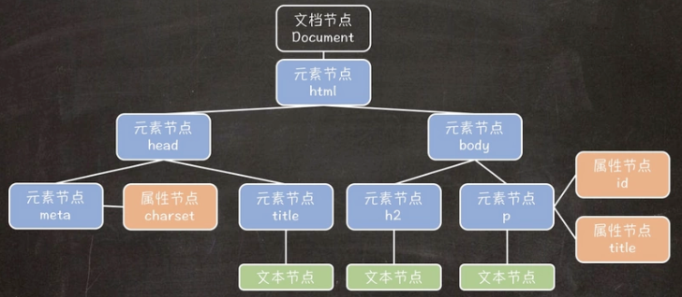
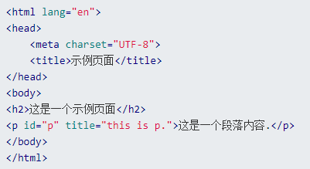
作为节点树的文档
nodeValue：Text节点或Comment节点的文本内容。
nodeName：元素的标签名，以大写形式表示。
Notes:
下面分析一下这个文档的节点树

Slide 9
15.3选取文档元素

Slide 10
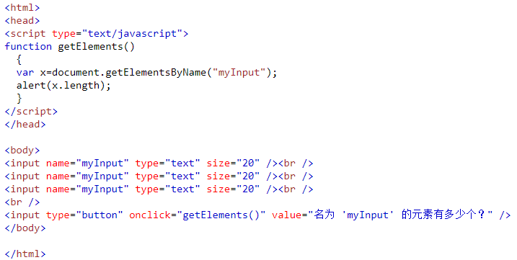
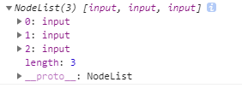
选取元素
通过ID选取元素：
通过名字选取元素
Notes:
读ppt

Slide 11
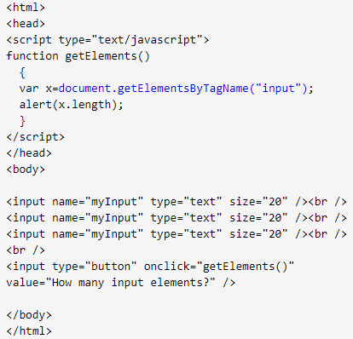
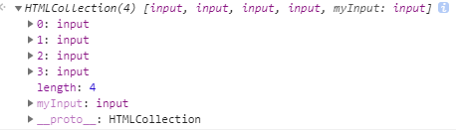
选取元素
通过标签名选取元素：
获取文档的第一个<p>元素
Notes:
类似于getelmentbyname()，getElementsByTagName() 方法返回一个NodeList对象。在NodeList中返回的元素按照在文档中的顺序排序。所以可用如下代码选取文档的第一个<p>元素。

Slide 12
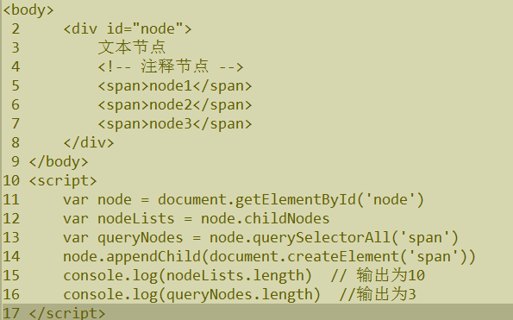
HTMLCollection和NodeList
由于历史的原因，HTMLDocument类定义一些快捷键来访问各种各样的节点，例如images，forms等属性指向行为类似只读数组的<img>，<from>元素集合。这些属性指代HTMLCollection对象，它们很像NodeList对象，但是除此之外它们还可以用元素的ID或名字来索引。
NodeList和HTMLCollection对象不是历史文档状态的一个静态快照，而通常是实时的，并且当文档发生变化时它们所含的元素列表能随之改变。
Notes:
这个例子在添加14行之前输出是9，添加之后输出是10

Slide 13
HTMLCollection和NodeList
HTMLCollection和NodeList的实时性非常有用，但是，我们有时要迭代一个NodeList或HTMLCollection对象的时候，我们通常会选择生成当前对象的一个快照或静态副本

Slide 14
作为元素树的文档
当将主要的兴趣点集中在文档的元素上而非它们之间的文本上时，可以将文档看成是Element对象树，忽略部分文档：Text和Comment节点。Element定义了以下属性:
firstElementChild,lastElementChild：类似firstchild和lastChild，但只代表子Element.
nextElementSibling,previousElementSibling:类似nextSibling和previousSibling，但只代表兄弟Element。
childElementCount:子元素的数量。返回的值和children.length值相等。
Notes:
读ppt

Slide 15
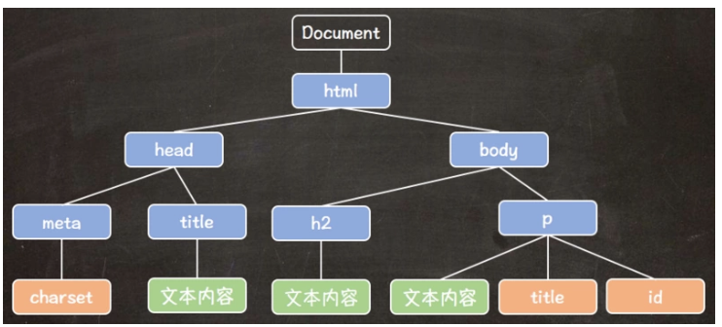
作为元素树的文档
Notes:
前面的例子如果用元素树表示就是上图。

Slide 16
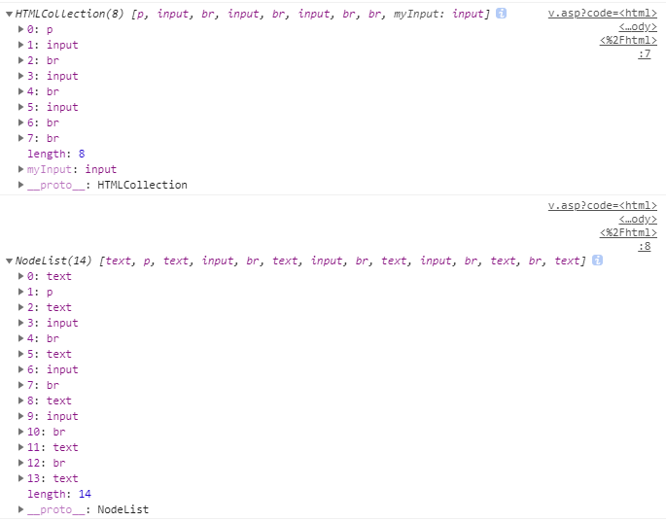
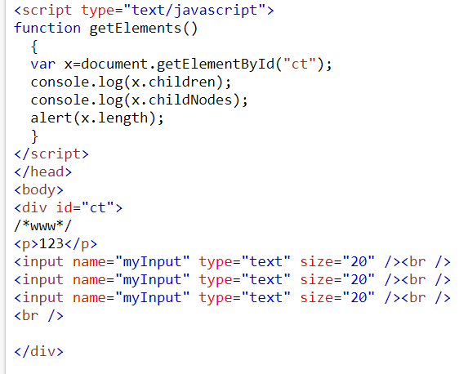
作为元素树的文档
Notes:
前面的例子如果用元素树表示就是上图。

Slide 17
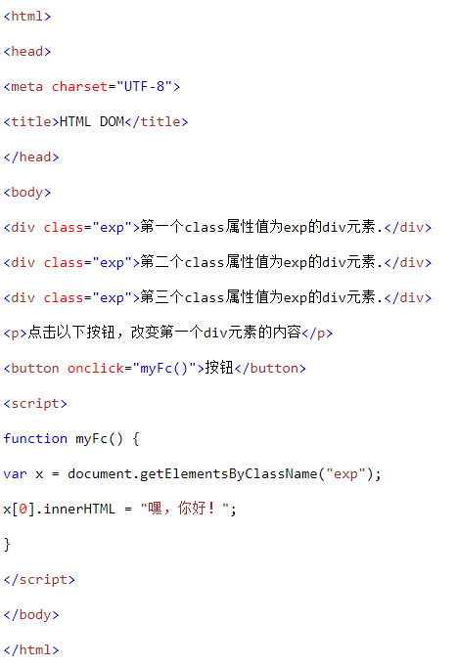
通过CSS类选取元素
返回值是一个实时的NodeList对象。

Slide 18
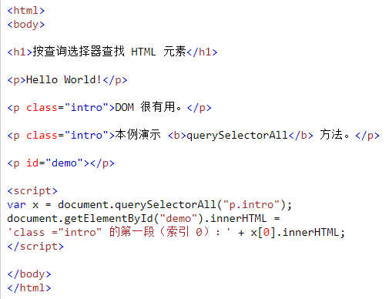
通过 CSS 选择器查找 HTML 元素
需要查找匹配指定 CSS 选择器（id、类名、类型、属性、属性值等等）的所有 HTML元素用 querySelectorAll() 方法。
Notes:
上面的例子简单说明这个函数的用法。

Slide 19
Document.all[]
all 集合返回对文档中所有 HTML 元素的引用。
document.all[name]
document.all.tags[tagname]
all[] 是一个多功能的类似数组的对象，它提供了对文档中所有 HTML 元素的访问。
all[] 已经被 Document 接口的标准的 getElementById() 方法和 getElementsByTagName() 方法以及 Document 对象的 getElementsByName() 方法所取代。尽管如此，这个 all[] 数组在已有的代码中仍然使用。
Notes:
了解即可

Slide 20
15.4属性
Notes:
HTML元素由一个标签和一组作为属性的名/值对组成。例如：<a>元素定义了一个超链接，它的href属性作为链接的目的地址。HTML元素的属性值在代表这些元素的HTMLElement对象的 属性中是可用的。

Slide 21

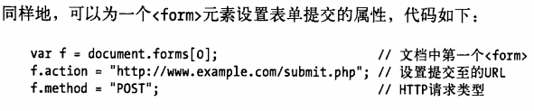
HTML属性作为Element的属性
表示HTML文档属性的HTMLElement对象定义了读/写属性，它们映射了元素的HTML属性。HTMLElement定义了通用的HTTP属性(如id，标题lang和dir)，以及事件处理程序(如onclick)。
Notes:
下面的两段代码分别是对一些属性的简单应用

Slide 22

获取和未设置非标准HTML属性
HTMLElement和其子类型定义了一些属性，它们对应于元素的标准HTML属性。Element类型还定义了getAttribute()和setAttribute()方法来查询和设置非标准的HTML属性，也可以用来查询和设置XML文档中元素上的属性。
Element类型还定义了hasAttribute()和removeAttribute(),它们用来检测命名属性是否存在和完全删除属性。当属性值为布尔值时这些方法特别有用(如HTML表单元素的disable属性)。

Slide 23


数据集属性
有时候在HTML元素上绑定一些额外的信息也是很有帮助的.
HTML5中任意以“data-”为前缀的小写的属性名字都是合法的。这些数据集属性将不会对其元素的表现产生影响，是一种标准的，附加额外数据的方法。
HTML5还在Element对象上定义了dataset属性。该属性指代一个对象，它的各个属性对应去掉前缀的data-属性。
Notes:
在获取多个自定义属性时，dataset的便利性就很明显。

Slide 24

作为Attr节点的属性
还有一种使用Element属性的方法。Node类型定义了at-tributes属性。针对非Element对象的任何节点，该属性为null。对于Element对象，attributes属性是只读的类数组对象，它代表元素的所有属性。类似NodeList，attributes对象也是实时的。它可以用数字索引访问，这意味着可以枚举元素的所有属性。

Slide 25
15.5元素的内容

Slide 26
元素的内容
<p>元素的内容是什么？
内容是HTML字符串“This is a<i>simple</i>document”
内容是纯文本字符串“This is a simple document”
内容是一个Text节点，一个包含了一个Text子节点的Element节点和另外一个Text节点。
Notes:
上面3种说法各有千秋，接下来分别介绍。

Slide 27
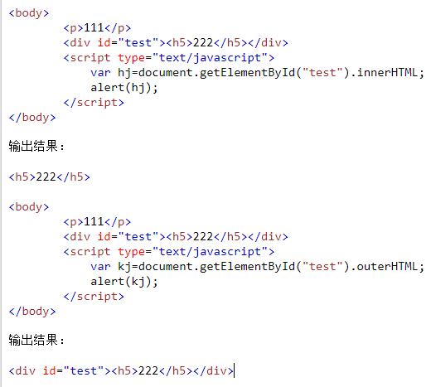
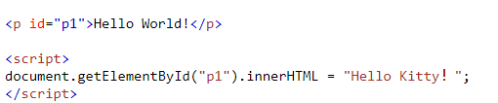
作为HTML的元素内容
读取Element的innerHTML属性作为字符串标记返回那个元素的内容。
HTML5还定义了outerHTML属性，返回的字符串包含被查询元素的开头和结尾标签。当设置元素的outerHTML时，元素本身被新的内容所替换。
Notes:
这个例子体现了两者的区别。

Slide 28
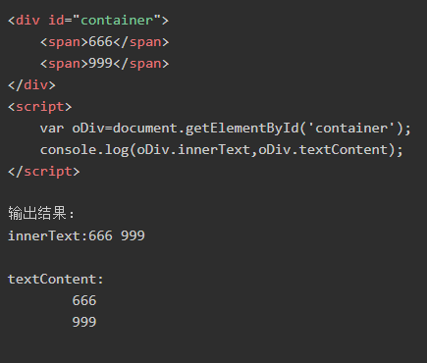

作为纯文本的元素内容
有时需要查询纯文本形式的元素内容，或者在文档中插入纯文本(不必转义HTML标记中使用的尖括号和&符号)。标准的方法是用textContent属性来实现：
innerText属性和textContent非常相似，通常可以互相替换使用。
Notes:
这个例子简单介绍了两种属性之间的一个不同点， innerText的值依赖于浏览器的显示，textContent依赖于代码的显示,

Slide 29
<script>元素中的文本
内联的<script>元素（也就是那些没有src属性的）有一个text属性用来获取它们的文本。浏览器不显示<script>元素的内容，并且HTML解析器忽略脚本中的尖括号和星号。这使得<script>元素成为应用程序用来嵌入任意文本内容的一个理想的地方。简单的将元素的type属性设置为某些值(如“text/x-custom-data”)就标明了脚本为不可执行的JavaScript代码。如果这样做，JavaScript解释器将忽略该脚本，但该元素将任然存在于文档树中，它的text属性还可以返回数据。
Notes:
innerText不返回<script>元素的内容，要用textContent.

Slide 30
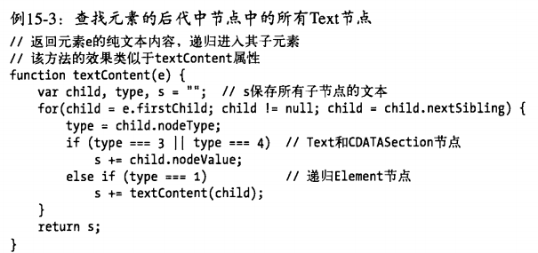
作为Text节点的元素内容
另一种方法处理元素的内容来是当做一个子节点列表，每个子节点可能有它自己的一组子节点。当考虑元素的内容时，通常感兴趣的是它的Text节点。

